Slide 1
Projet Java 2020
Développé et présenté par:
AIT BEN EL ARBI Anass

Slide 2

Plan de la présentation
Remerciements
Bibliothèques utilisés
Schéma de la base de données
Schéma des classes Java
Des captures de l’exécution
Pour les Voyageurs
Pour les Administrateurs
Lien Git pour le code

Slide 3

Remerciements
Un grand Merci à Mme. Asmae KASSIRI pour cette opportunité qui m’as permis d’apprendre plusieurs nouvelle outils et de découvrir des facettes caché que j’ignorais à propos de Java.
Cette opportunité m’as permis d’enrichir mes connaissances sur java autre que mes capacités de développement sur Android Studio, ce projet m’as aidé a renforcer mes capacités de « Problem Solving », et ma capacité de chercher des alternatives pour à une situations donnée. Choses qui sont très importantes en tant que développeurs.

Slide 4
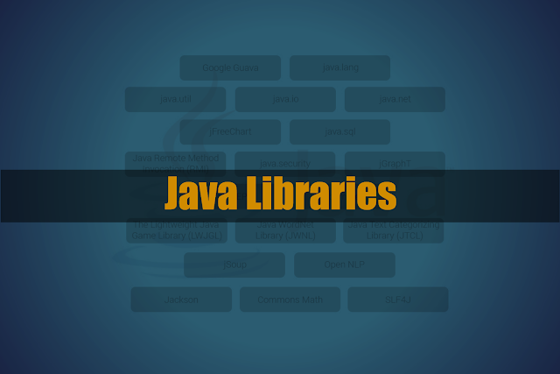
Bibliothèques utilisés
Les Bibliothèques java utilisées pour ce projet sont les suivantes :
SWING (images & GridLayout)
AWT (events, style & components)
SQL
UTIL (arrayList)

Slide 5
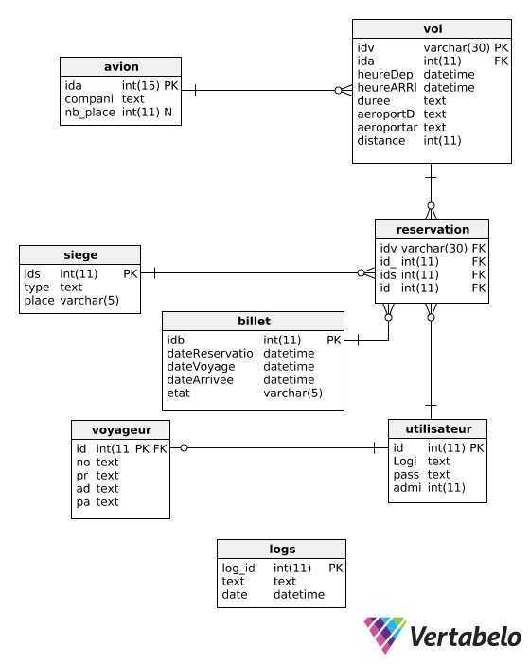
Schéma de la base de données

Slide 6
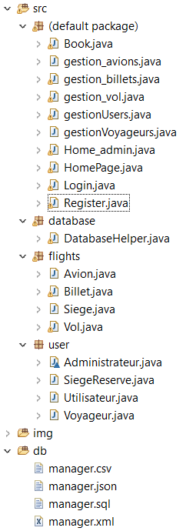
Schéma des classes Java
Classes Java GUI
Images (*.png) utilisés pour le projet entier
Base de données sous plusieurs formats
Classe pour les requêtes SQL
Classes Java pour faciliter le transfert des données entre les GUI

Slide 7

Captures de l’exécution :
Voyageurs

Slide 8
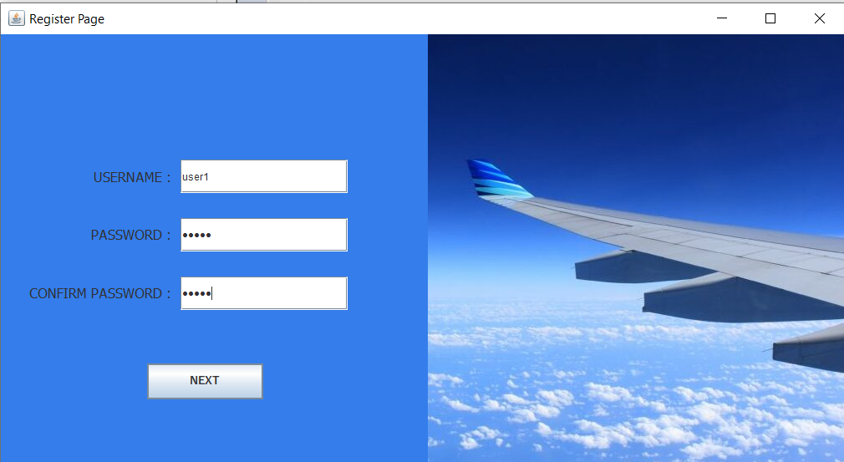

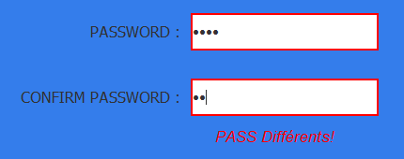
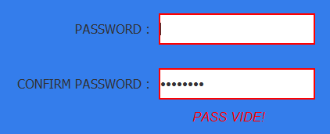
Captures de l’exécution : Voyageurs

Slide 9
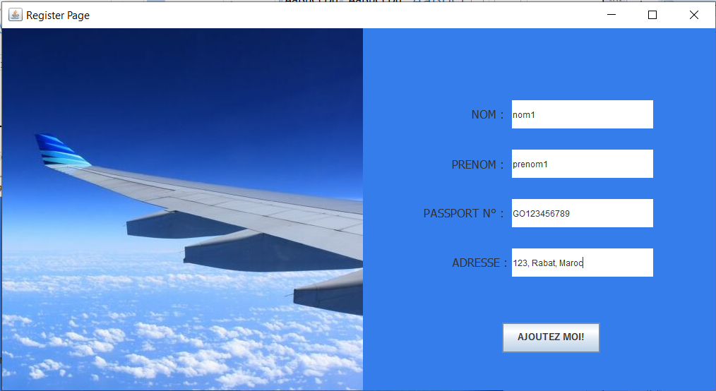
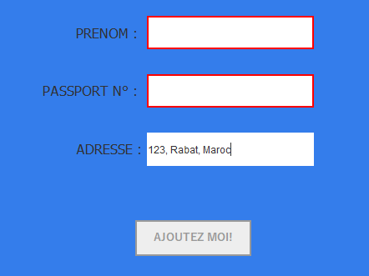
Captures de l’exécution : Voyageurs

Slide 10
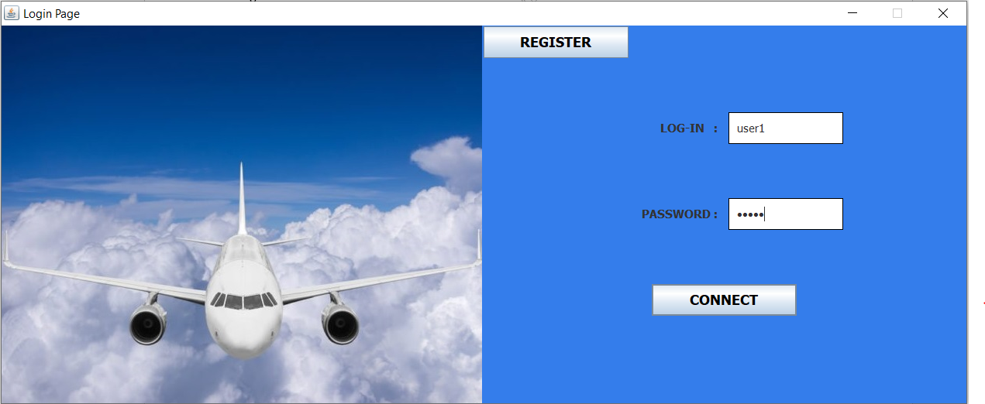
Captures de l’exécution : Voyageurs

Slide 11
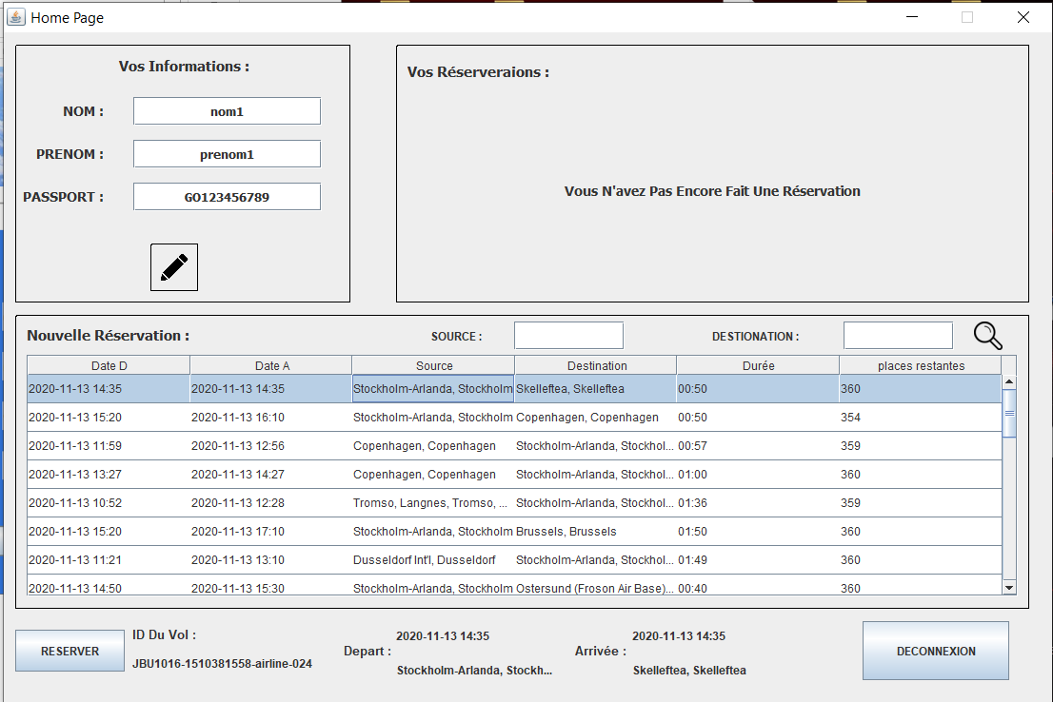

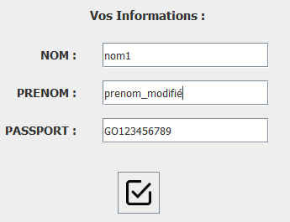
Captures de l’exécution : Voyageurs

Slide 12
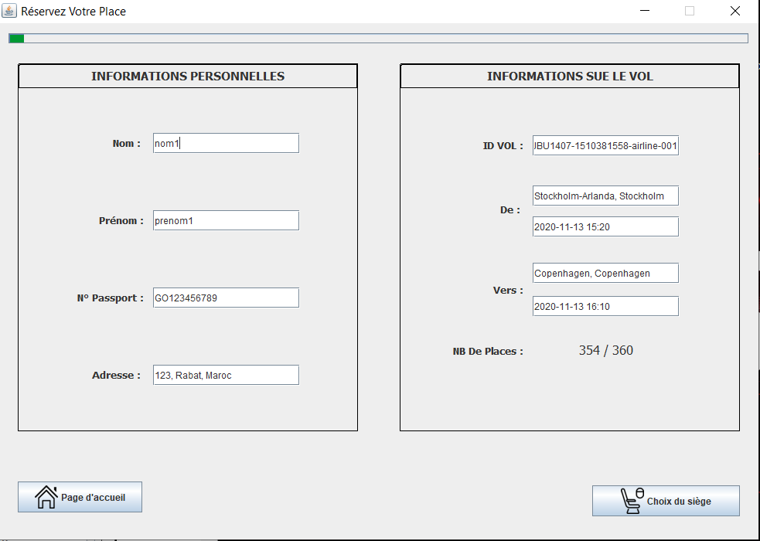

Captures de l’exécution : Voyageurs

Slide 13
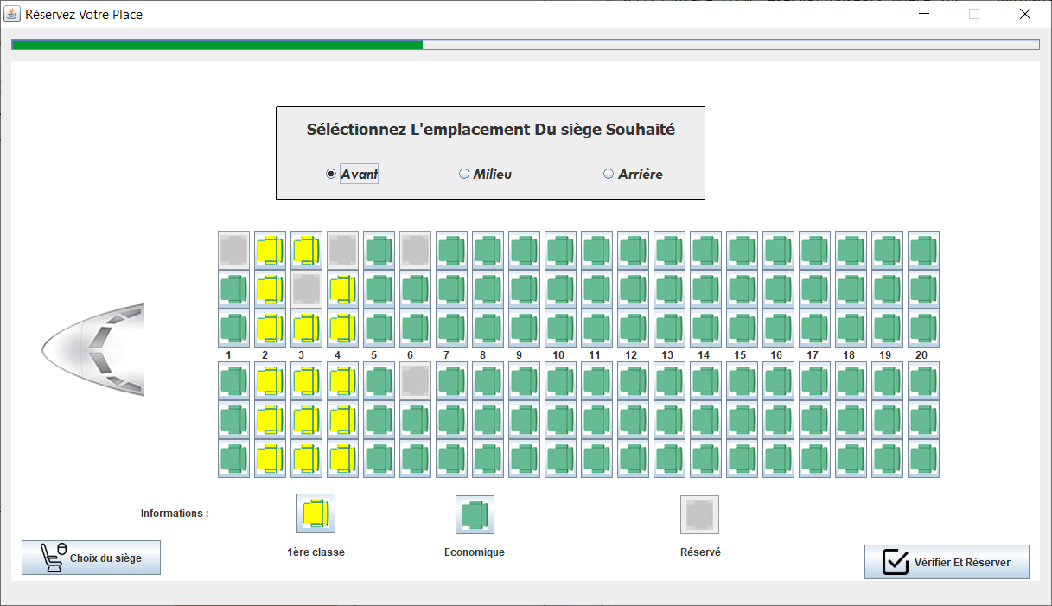
Captures de l’exécution : Voyageurs

Slide 14
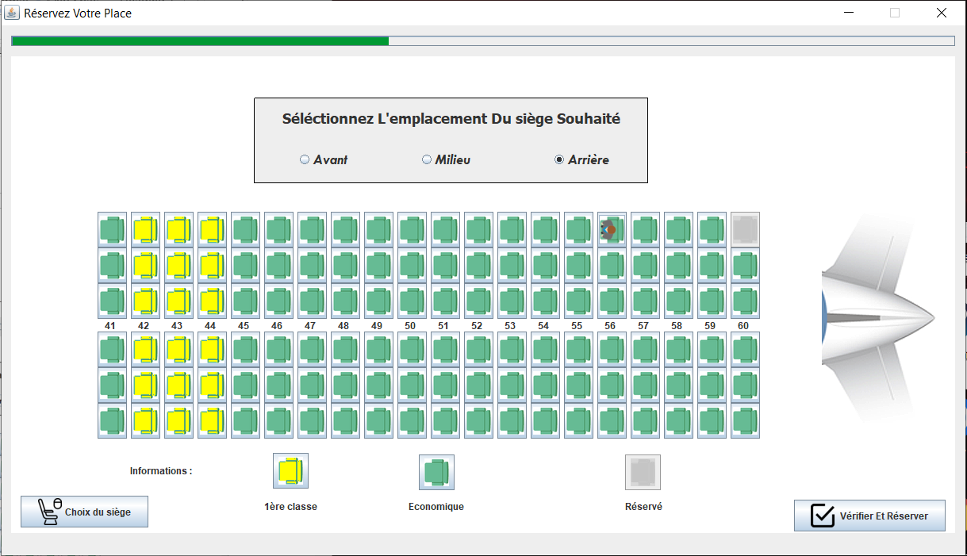
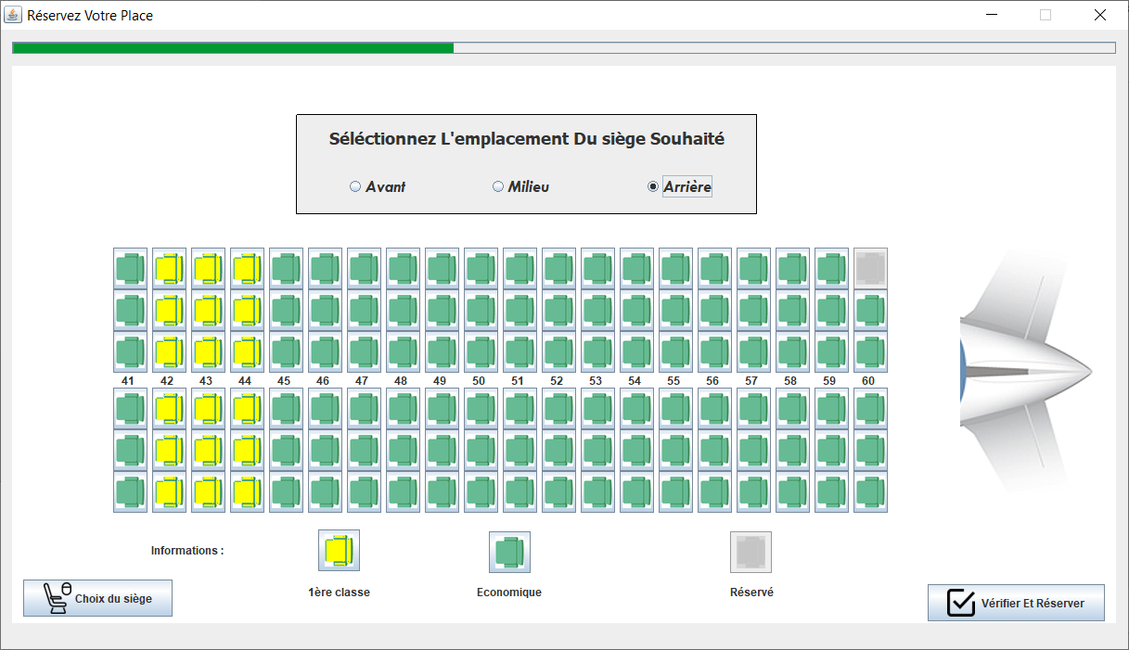
Captures de l’exécution : Voyageurs

Slide 15
Captures de l’exécution : Voyageurs

Slide 16
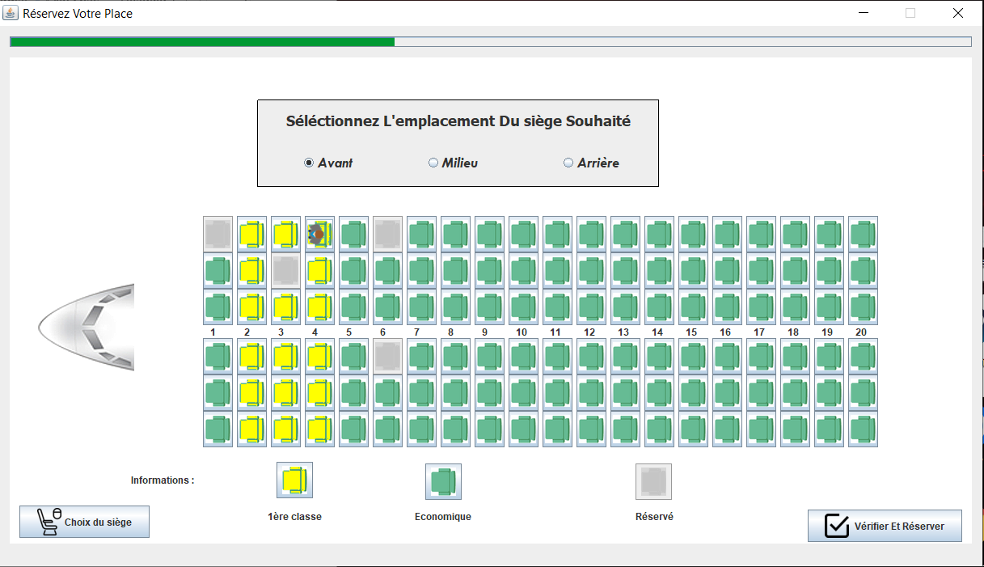
Captures de l’exécution : Voyageurs

Slide 17
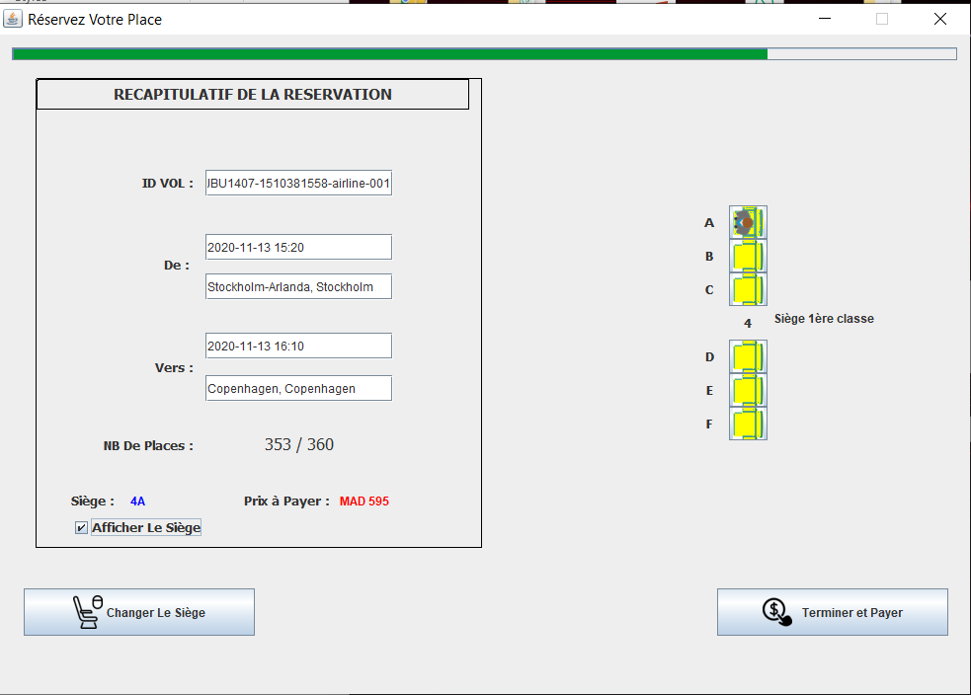
Captures de l’exécution : Voyageurs
Aperçu du siège

Slide 18
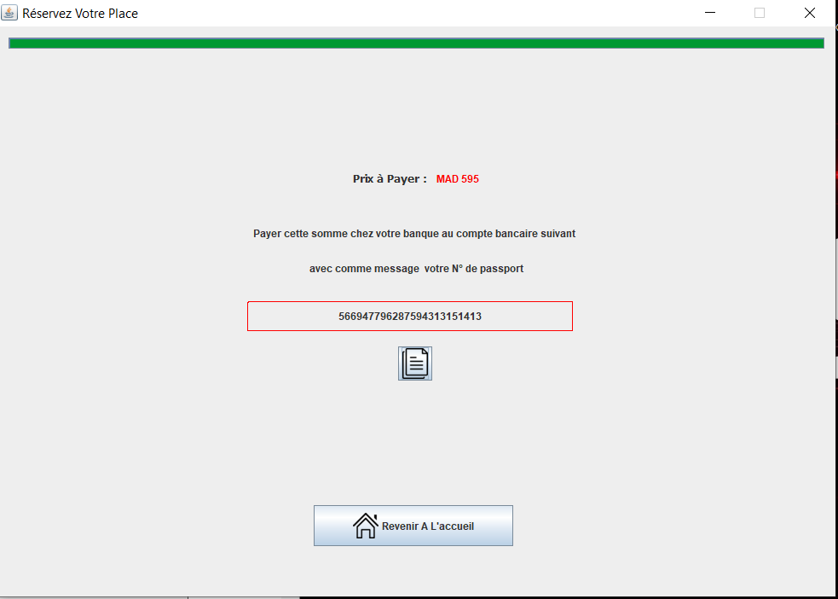
Captures de l’exécution : Voyageurs
Copier le Code de la banque

Slide 19
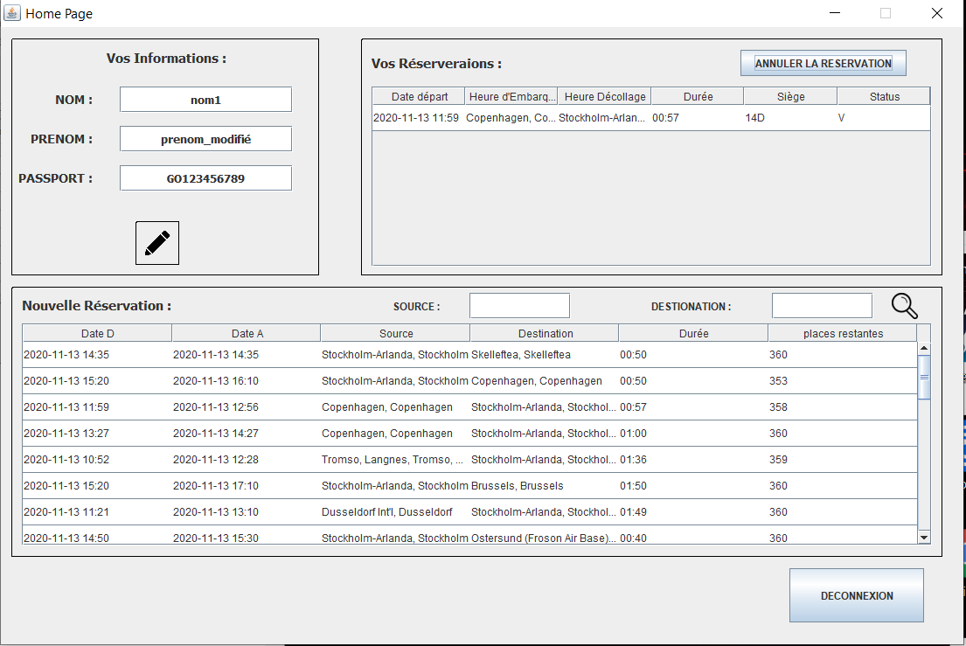
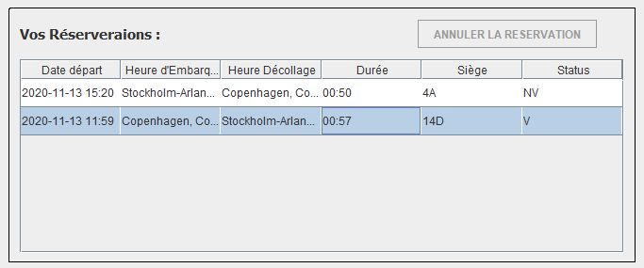
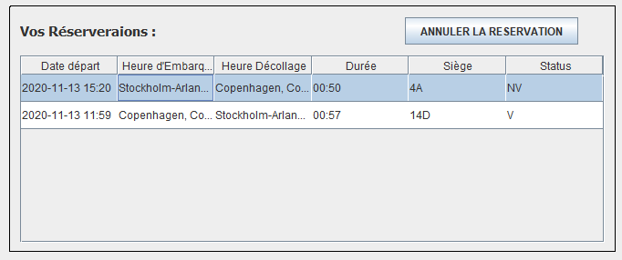
Captures de l’exécution : Voyageurs

Slide 20

Captures de l’exécution :
Administrateur

Slide 21
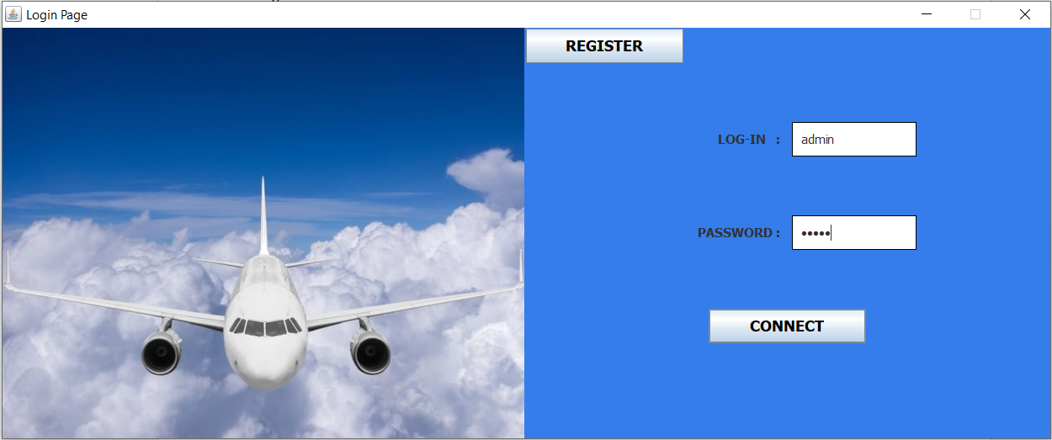
Captures de l’exécution : Administrateur

Slide 22
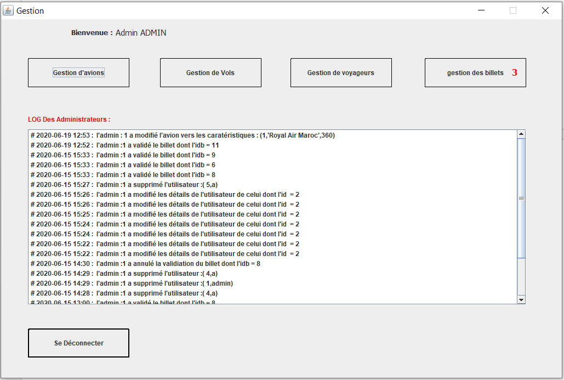
Captures de l’exécution : Administrateur
Nombre de billets non validés
Historiques des changements

Slide 23
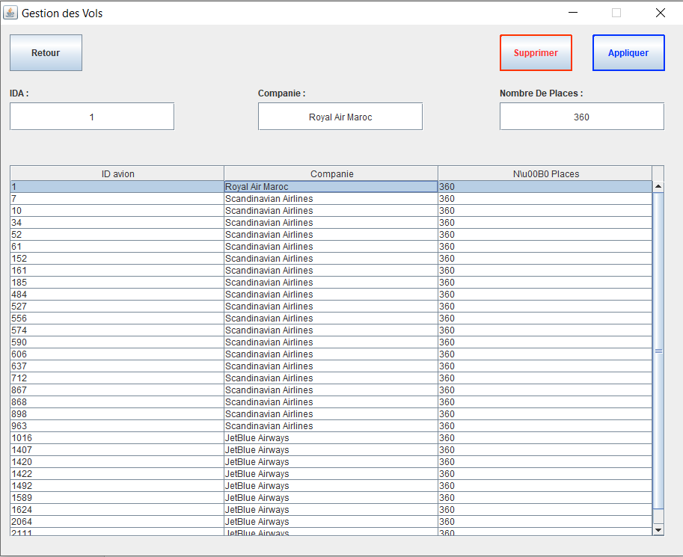
Captures de l’exécution : Administrateur
01
Supprimer
Supprimer l’avion définitivement
02
Appliquer
Changer les informations sur l’avion
Ajouter un nouveau Avion si l’Id n’existe pas

Slide 24
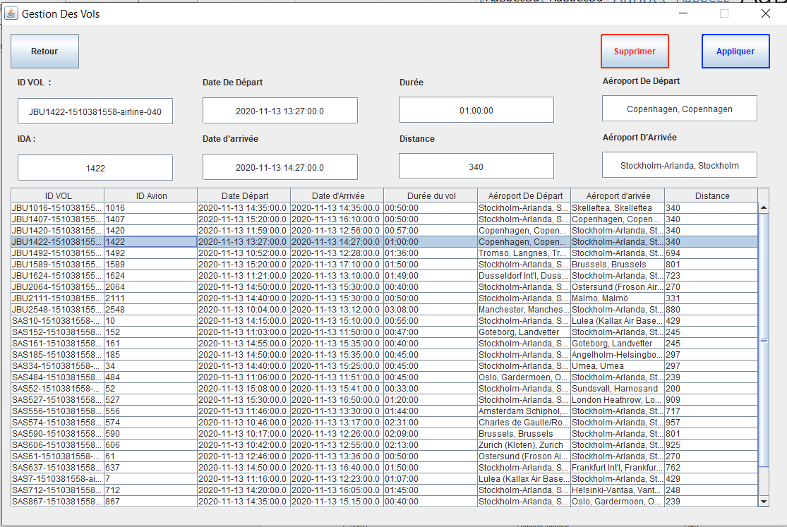
Captures de l’exécution : Administrateur
01
Supprimer
Supprimer le vol définitivement
02
Appliquer
Changer les informations sur le vol
Ajouter un nouveau vol si l’Id n’existe pas

Slide 25
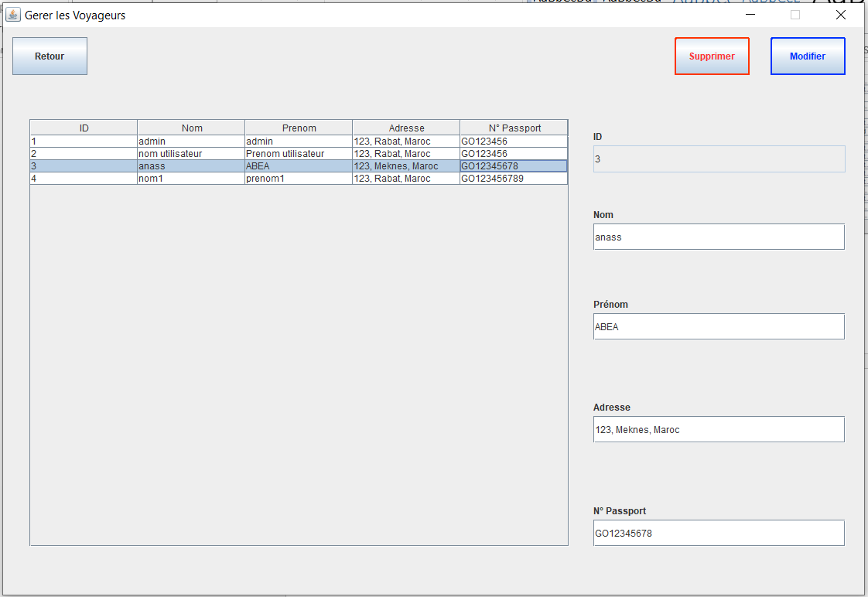
Captures de l’exécution : Administrateur
01
Supprimer
Supprimer le Voyageur définitivement
02
Appliquer
Changer les informations sur le Voyageur

Slide 26
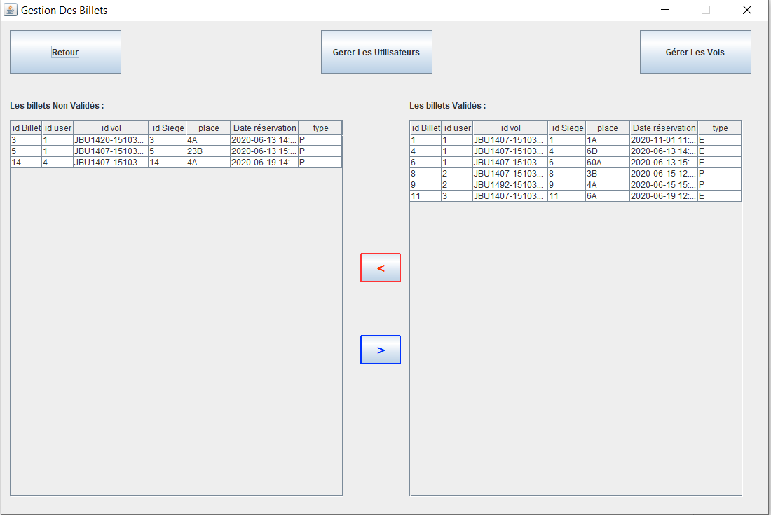
Captures de l’exécution : Administrateur
01
Annuler la validation
Rendre le billet Non Validé (NV)
L’utilisateur peut annuler la réservation
02
Valider
Rendre le biller Validé (V)
L’utilisateur ne peux plus anniler la réservation

Slide 27
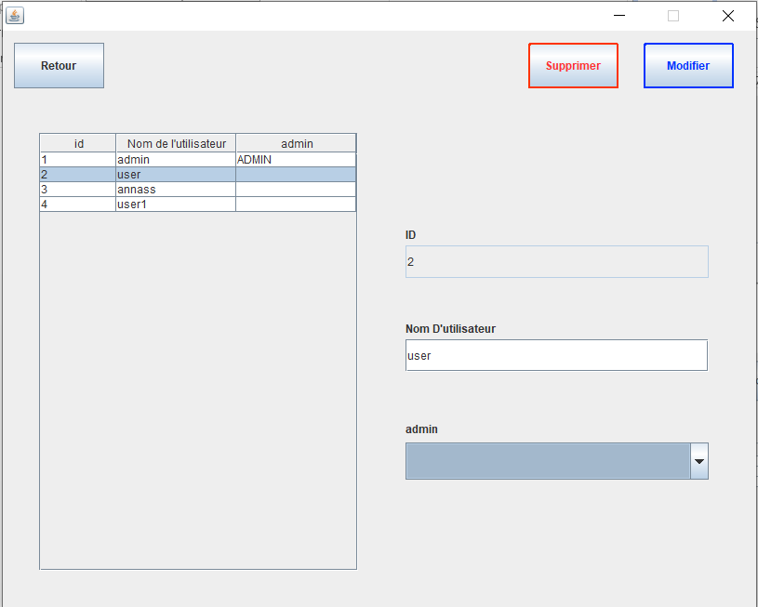
Captures de l’exécution : Administrateur
01
Supprimer
Supprimer l’utilisateur définitivement
02
Appliquer
Changer les informations sur l’utilisatuer
Nom
Type ( Administrateur / Normal )

Slide 28
Fin de la présentation
LIEN GITHUB :
https://github.com/Johny-ABEA/Project-Java

Slide 29

Pour votre Temps et Attention

